Slide 1
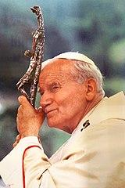
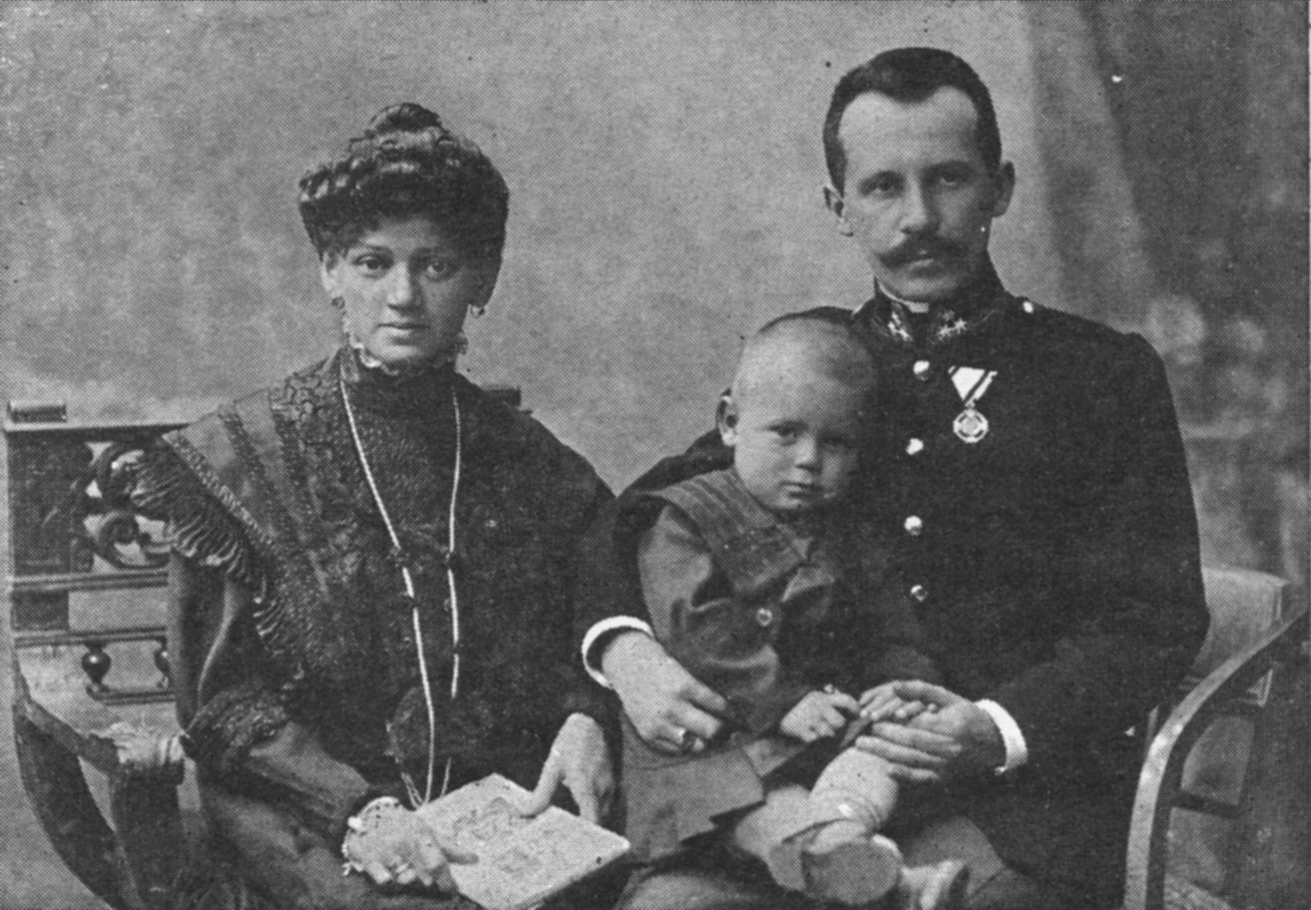
ŻYCIE I TWÓRCZOŚĆ CHŁOPCA, KTÓRY ZOSTAŁ PAPIEŻEM
HISTORIA O JANIE PAWLE II

Slide 2
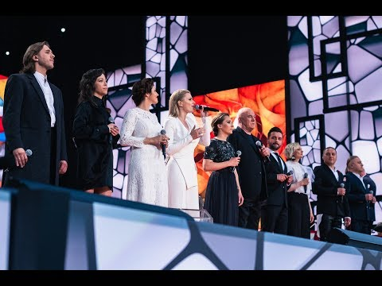

Slide 3
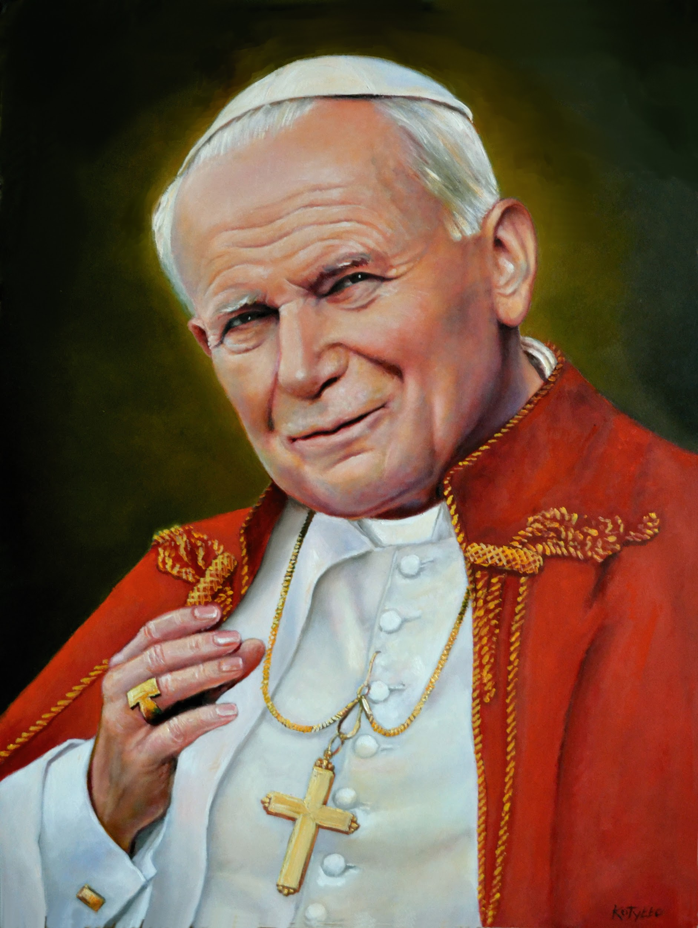
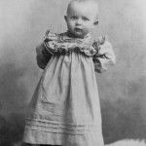
JAKO MAŁY CHŁOPIEC
JAN PAWEŁ II

Slide 4
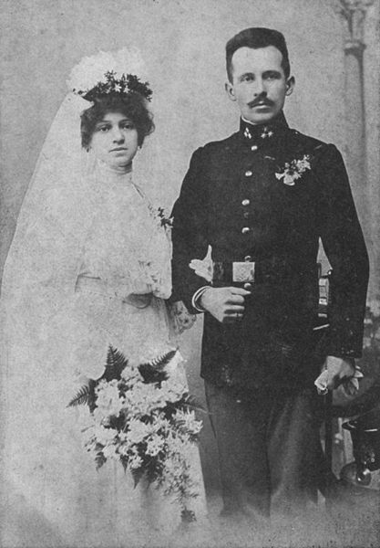
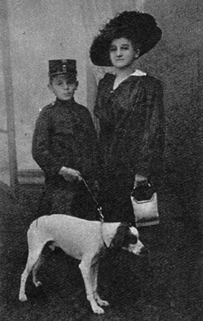
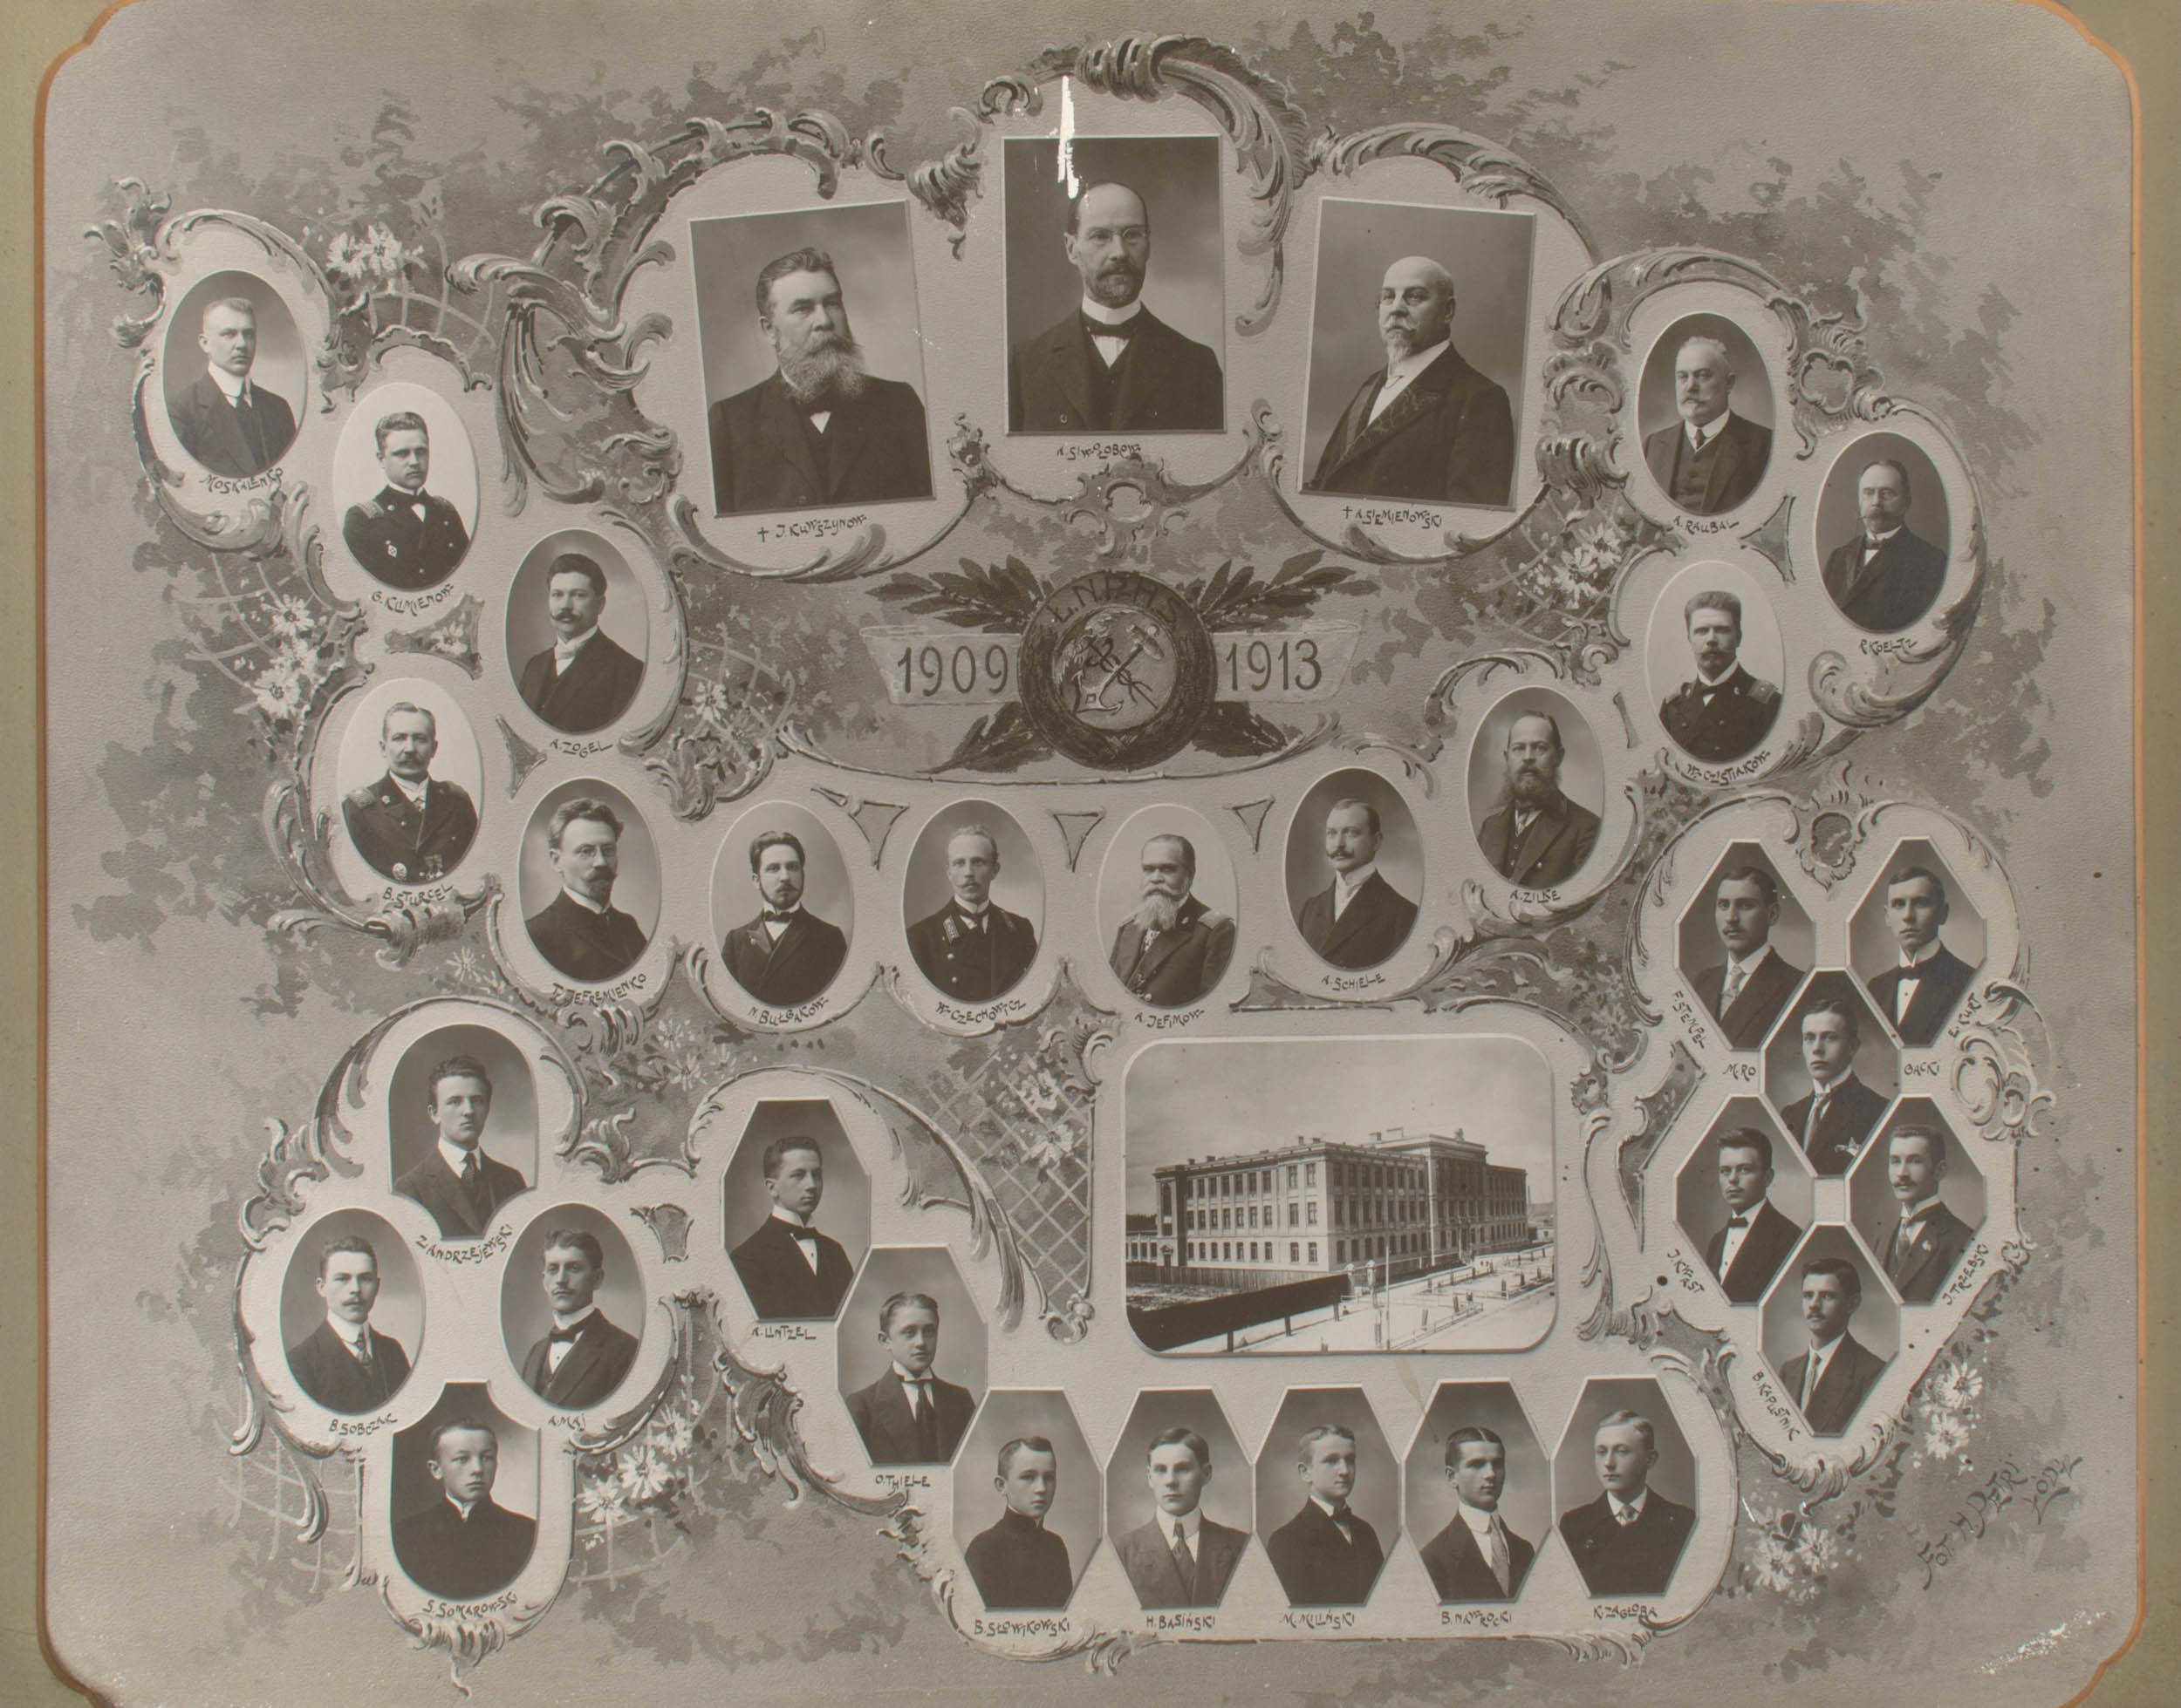
Karol Józef Wojtyła urodził się
18 maja 1920 roku w Wadowicach, jako syn Karola Wojtyły i jego żony Emilii z Kaczorowskich.
Atmosfera panująca w domu rodzinnym, jego otoczenie, dzieciństwo i bliskie osoby silnie wpłynęły na rozwój duchowy i intelektualny przyszłego Papieża.

Slide 5
LATA MŁODOŚCI KAROLA WOJTYŁY
GDY BYŁ MŁODY...

Slide 6
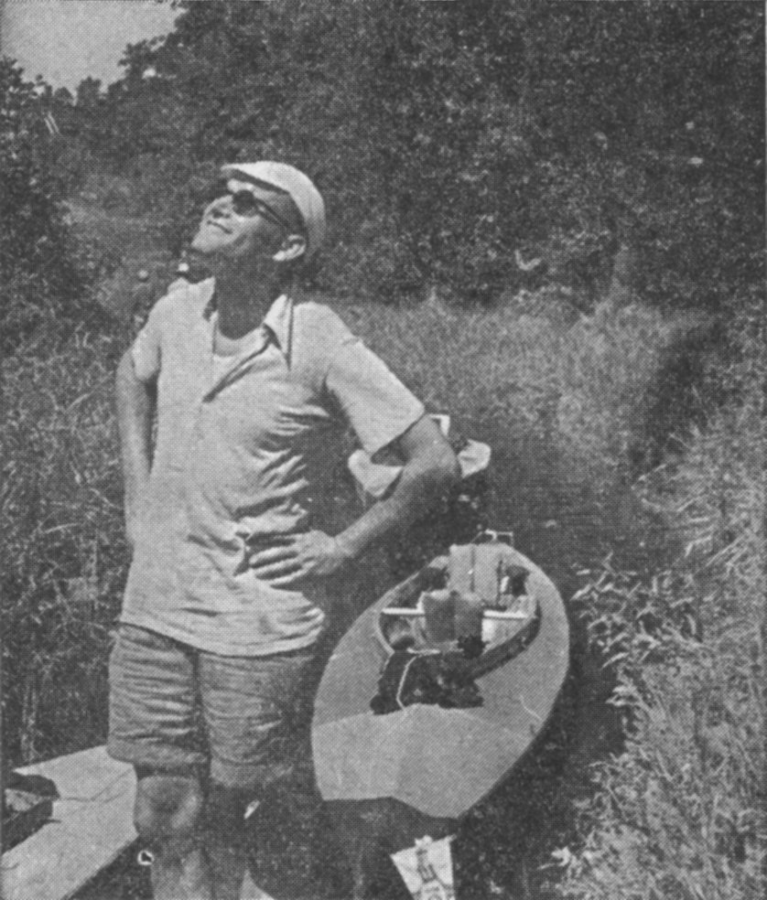
Lolek, Loluś – tak nazywany był w dzieciństwie.
Miał tylko ojca. Matka, odkąd pamiętał bardzo chorowita, zmarła gdy miał 9 lat. Jedyny brat Edmund, z którym wyjątkowo silnie był związany, niedługo potem.
Siostry w ogóle nie znał, zmarła tuż po urodzeniu, jeszcze zanim Karol Wojtyła pojawił się na świecie.
Żył z ojcem bardzo skromnie, ale nikt nigdy nie usłyszał od nich ani jednej skargi czy narzekania.
Mieszkali na pierwszym piętrze kamienicy, przy wadowickim rynku, tuż obok kościoła. Stąd Karol wszędzie miał niedaleko – do szkoły, nad Skawę, na boisko i do kościoła.
Ze wspomnień szkolnych przyjaciół z Wadowic wynika, że wszyscy bez wyjątku bardzo Go lubili.

Slide 7
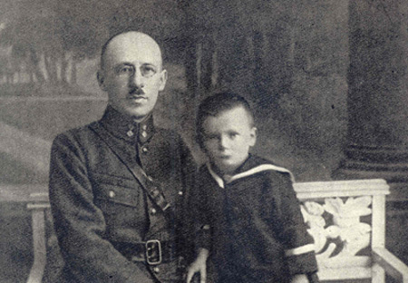
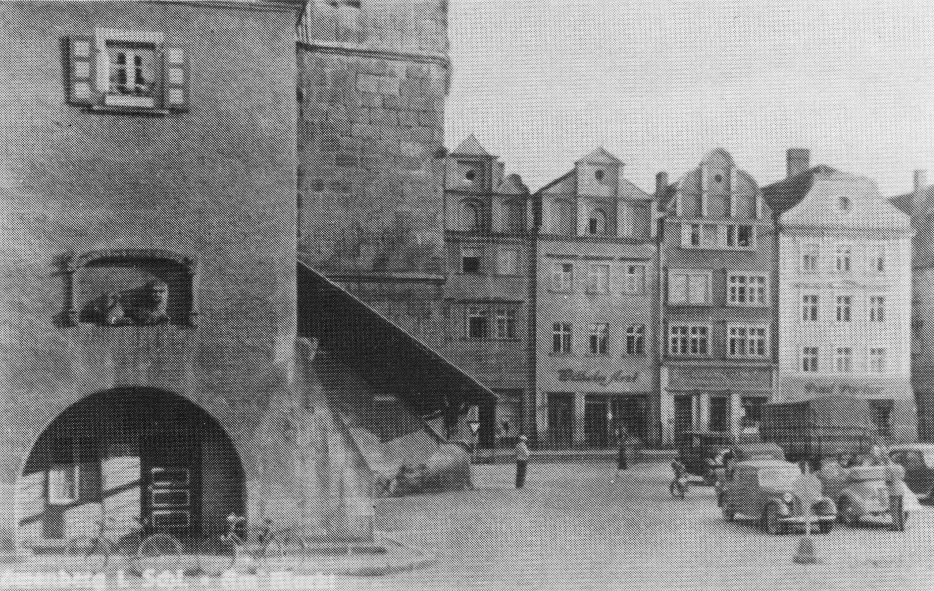
Karol zachowywał się tak samo wobec wszystkich: nie czynił nigdy pomiędzy kolegami różnic z powodu ich takich czy innych przekonań i poglądów. Cieszył się wielkim szacunkiem kolegów.
Ksiądz Kazimierz Figlewicz tak go wspominał: „Chłopiec bardzo żywy, bardzo zdolny, bardzo bystry i bardzo dobry. Z usposobienia optymista, choć przy uważniejszym spojrzeniu dostrzegało się w nim cień wczesnego sieroctwa.”

Slide 8
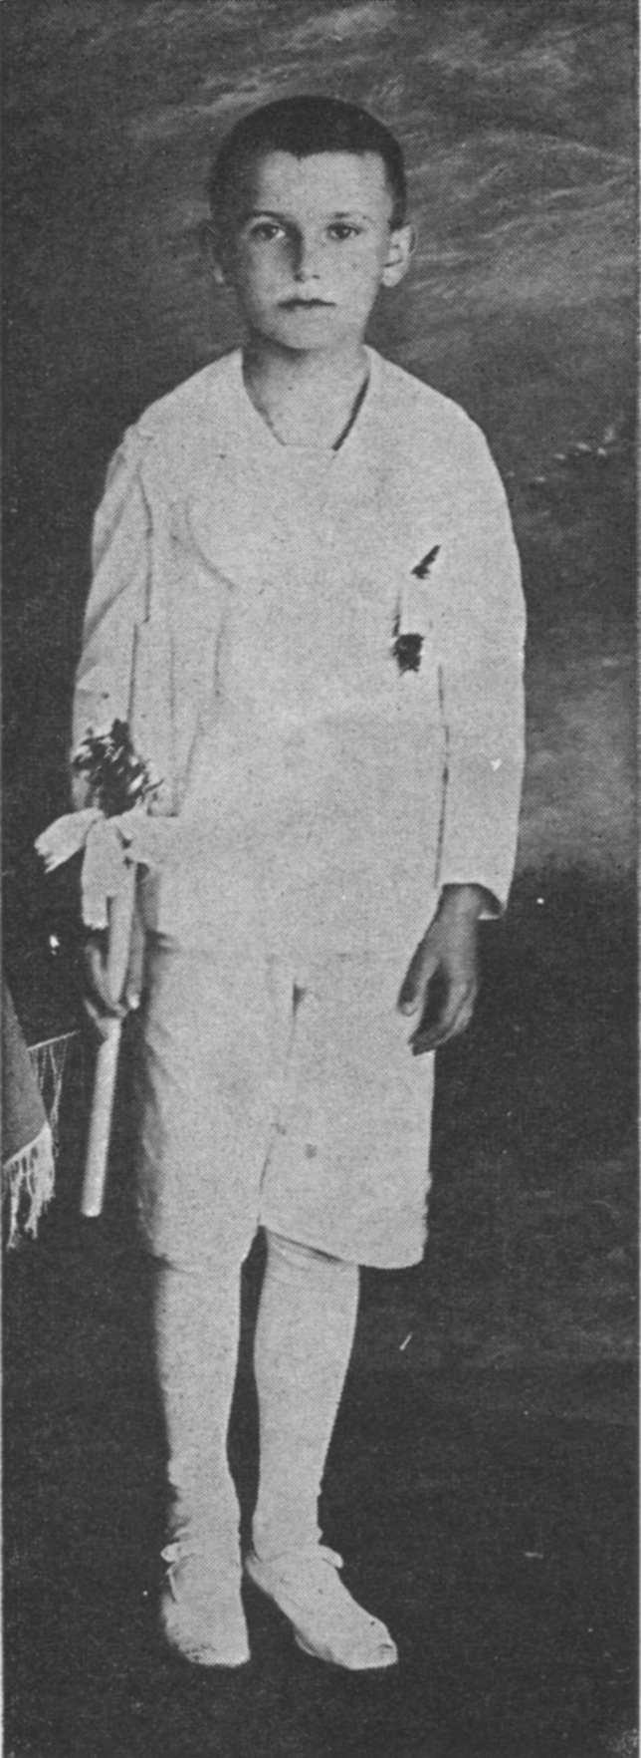
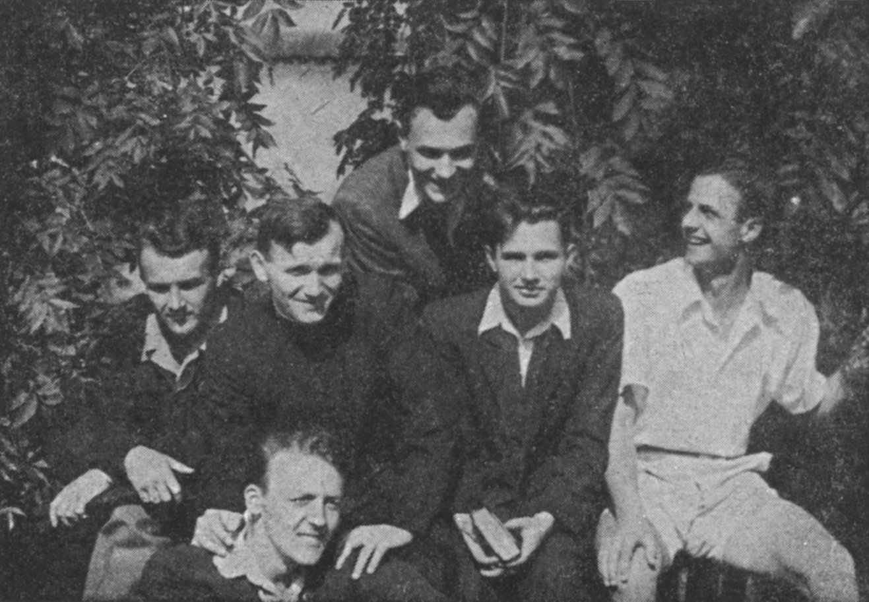
Nie zadzierał nosa, choć był najlepszym uczniem w klasie. Niezwykle solidny i systematyczny, miał doskonałą pamięć i żadnych kłopotów z nauką.

Slide 9
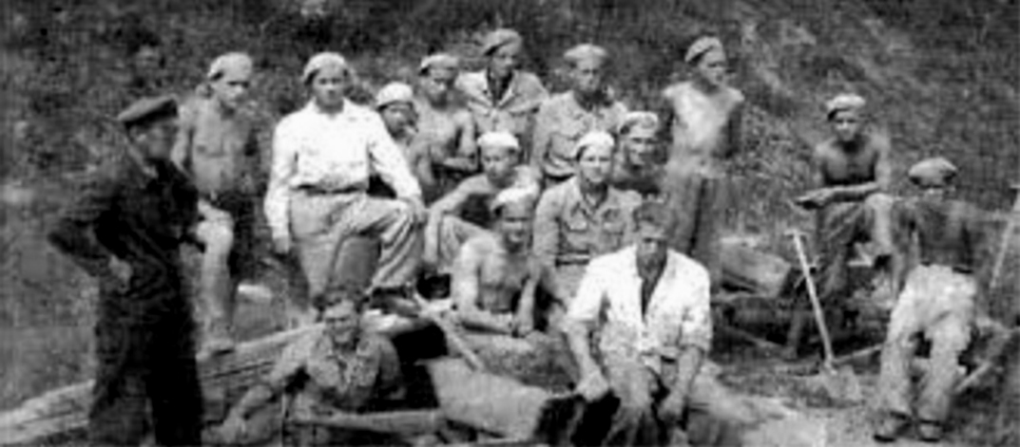
Był pogodny i bardzo koleżeński. Już jako mały chłopiec wykazywał się dobrocią oraz niespotykaną wręcz empatią, poczuciem sprawiedliwości i szacunkiem nie tylko do kolegów, ale też nauczycieli, rodziców, sąsiadów. Chorą na gruźlicę koleżankę, jako jedyny w klasie, odwiedzał niemal codziennie i podtrzymywał ją na duchu. Podobno co prawda nie dawał odpisywać zadań, za to chętnie poświęcał swój czas, tłumacząc to, czego inni nie rozumieli. „Podpowiadania i odpisywania nie uznawał, ale był tolerancyjny, gdy ktoś z sąsiadów zapuszczał oko do jego klasówki” wspomina Antoni Bohdanowicz .

Slide 10
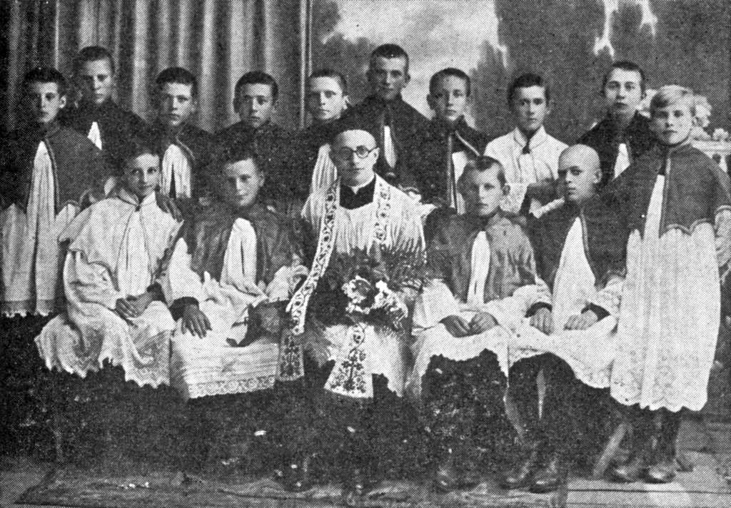
W klasie zwykle poważny, czy raczej skupiony, nie brał udziału w różnych wybrykach i unikał bójek. Jerzy Kluger, kolega z klasy mówił:
„Nie był tchórzem, ale nigdy z nikim się nie kłócił”.
Czasem zdarzało się, że komuś dokuczano, a zawsze stawał w obronie słabszego.
“Wyróżniał się tym, że był bardzo lojalny w stosunku do kolegów, a z gronem nauczycielskim nie miał konfliktów. Uczył się dobrze.” Uczniowie mieli poczucie, że Karol jest trochę inny, ale nigdy nie wpływało to na koleżeńskie relacje.

Slide 11
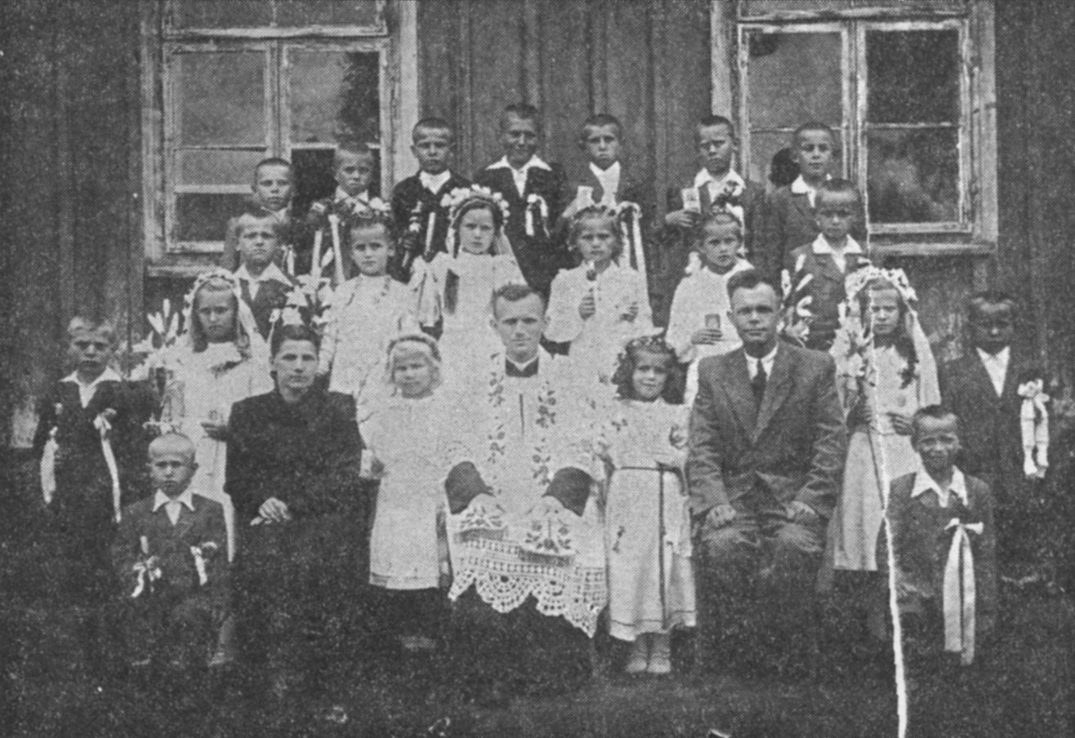
Tym, co zwracało szczególną uwagę, była jego ogromna pobożność, niespotykana na ogół w takim wymiarze u młodych ludzi. Każdego ranka wstępował do kościoła na Mszę św., w trakcie dnia nie zapominał o modlitwie. Był ministrantem i prezesował Sodalicji Mariańskiej. Wiary uczył się od ojca, którego tak wspominał: „Moje lata chłopięce i młodzieńcze łączą się przede wszystkim z postacią ojca, którego życie duchowe po stracie żony i starszego syna niezwykle się pogłębiło. Patrzyłem z bliska na jego życie, widziałem jak umiał od siebie wymagać, widziałem jak klękał do modlitwy. To było najważniejsze w tych latach, które tak wiele znaczą w okresie dojrzewania młodego człowieka.”
Aż dziwne, że znajdował jeszcz czas na literaturę i teatr, tematy, które zaczęły go fascynować.

Slide 12
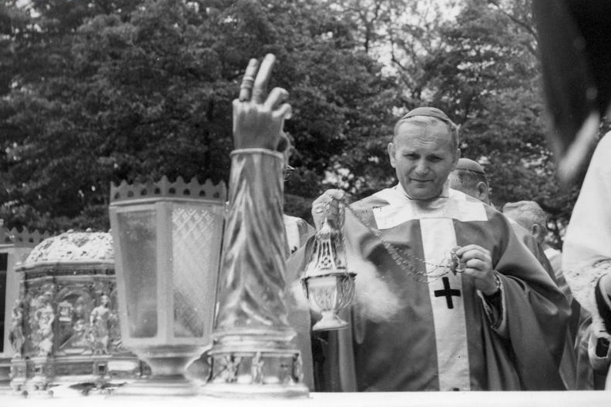
Pisał wiersze, reżyserował, brał udział w konkursach recytatorskich.
Darcy O’Brien pisze: „Lolek był przystojnym blondynem, silniejszym i wyższym od większości innych chłopców, mocno zbudowanym w typowo słowiański sposób. Podobnie jak ojciec, byłby wspaniałym żołnierzem. W klasie czy na boisku był po prostu jednym z nich. A jednak inny.”
Z okien swojego mieszkania Wojtyła widział zegar słoneczny umieszczony na ścianie kościoła opisany dewizą “Tempus fugit, aeternitas manet” – “Czas ucieka, wieczność czeka”. To prawda, nie lubił tracić czasu, ale starał się znaleźć złoty środek między nauką a odpoczynkiem.
Choć czytał trudne, filozoficzne książki i zawsze wszystko umiał, to jak wszyscy chłopcy uwielbiał spędzać czas na świeżym powietrzu i bawić się z innymi. Fakt, że nie pozwalał sobie na tak dużo luzu jak rówieśnicy. W tygodniu rzadko można go było zobaczyć na boisku. Innym chłopcom mecze wypełniały większość czasu, dla niego były to tylko epizody.

Slide 13
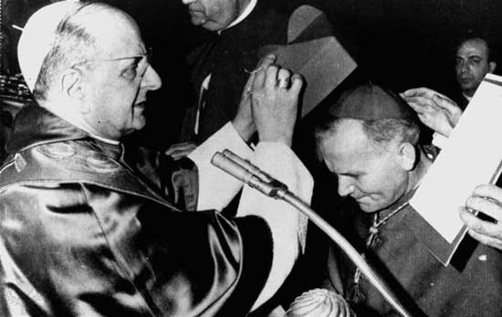
W Wadowickim gimnazjum zdał maturę, po której wyjechał wraz z ojcem do Krakowa. W 1938 roku zaczął studia na wydziale polonistyki Uniwersytetu Jagiellońskiego. Jan Paweł II zawsze z rozrzewnieniem wracał do lat dziecinnych i chętnie wspominał Wadowice. To małe miasteczko, w którym przyjaźnie do siebie nastawieni mieszkańcy współtworzyli lokalną społeczność, pracując dla wspólnego dobra.

Slide 14
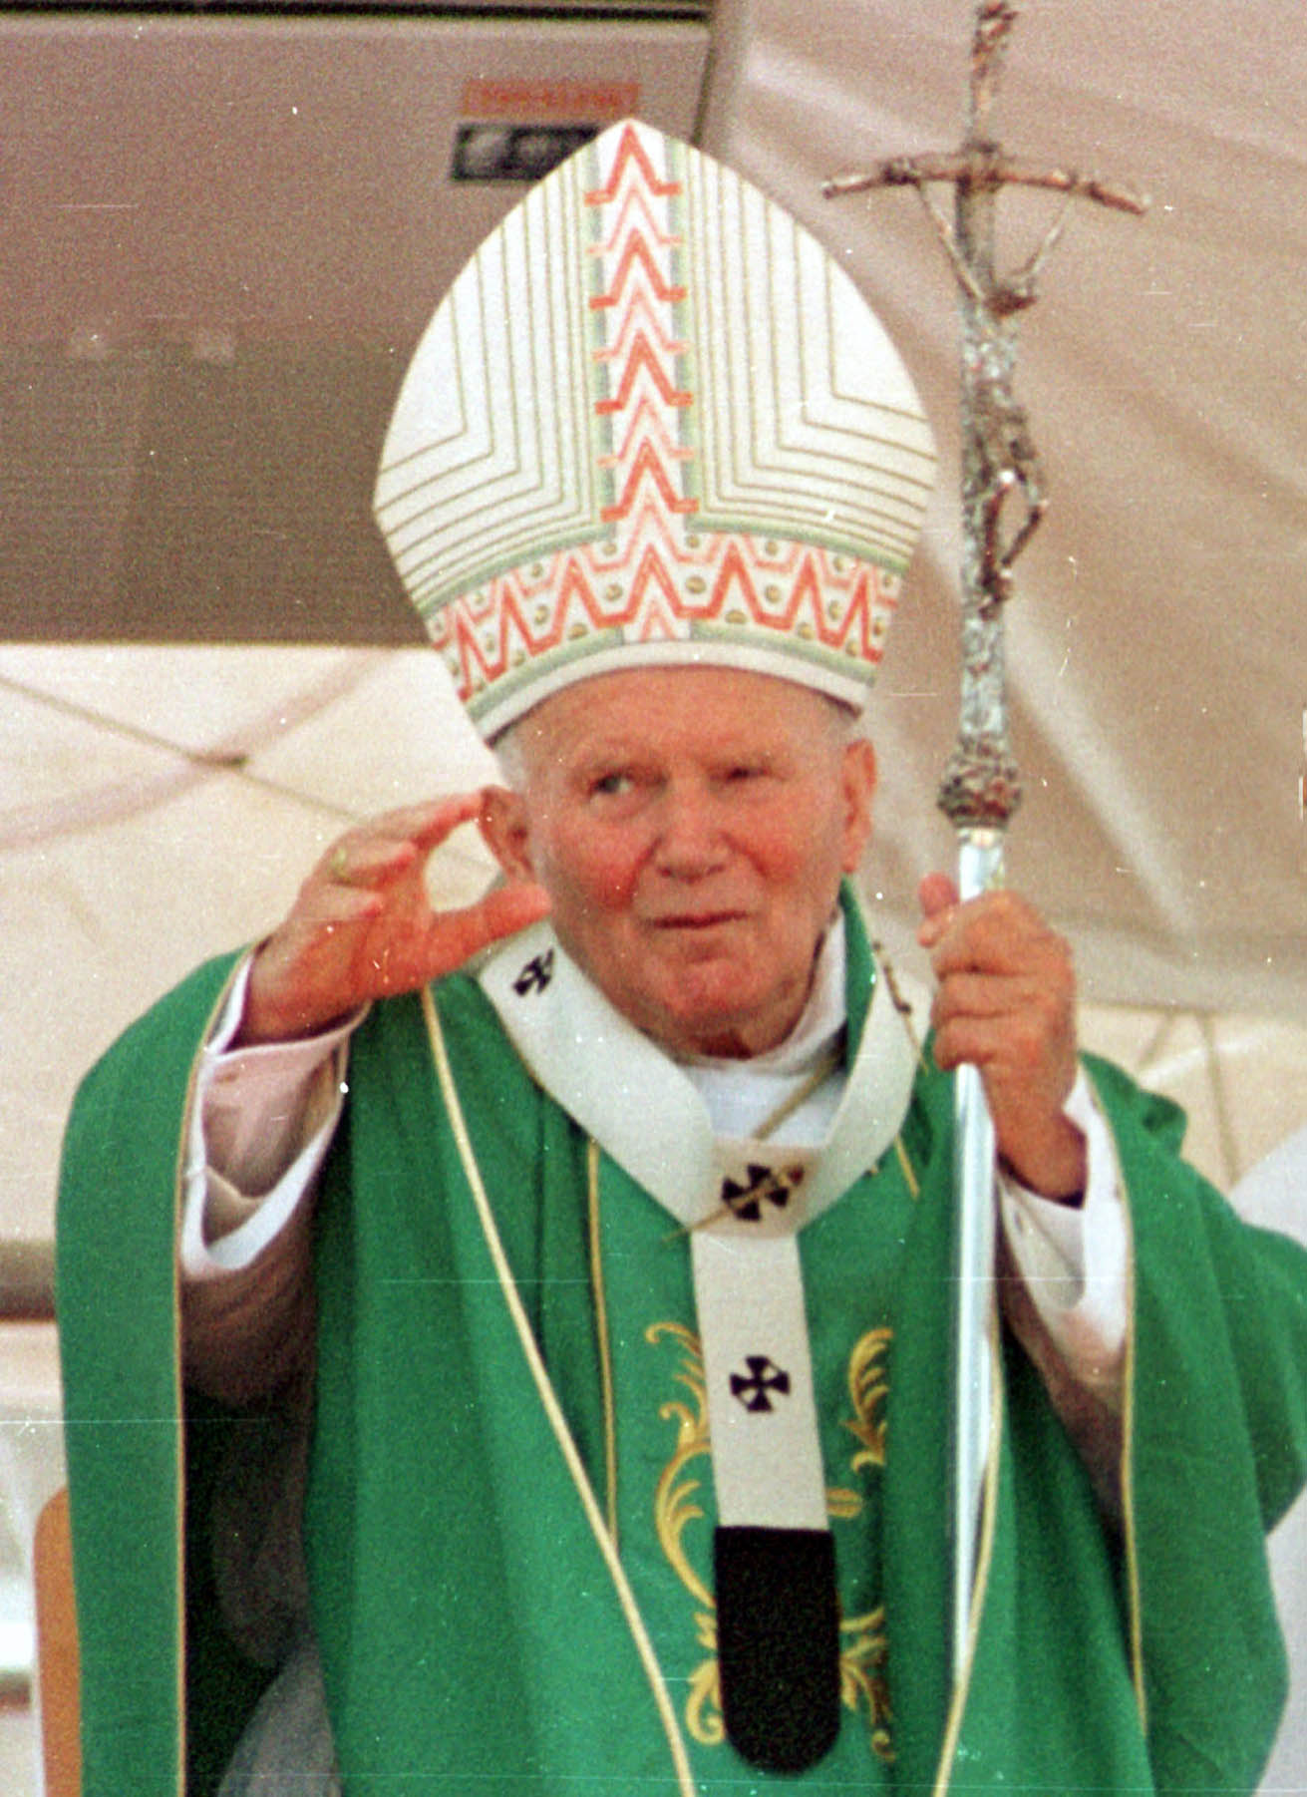
Za to sobotnie i niedzielne popołudnia chętnie spędzał grając w piłkę, pływał, wędrował po górach; każdego wieczoru chodził z ojcem na spacer. Zawsze brał udział w organizowanych przez szkołę wycieczkach naukowych i turystyczno-krajoznawczych. Zjednywał sobie kolegów nie tylko umiejętnościami sportowymi (był świetnym bramkarzem), ale również znajomością łaciny i poezji, którą lubił cytować.

Slide 15
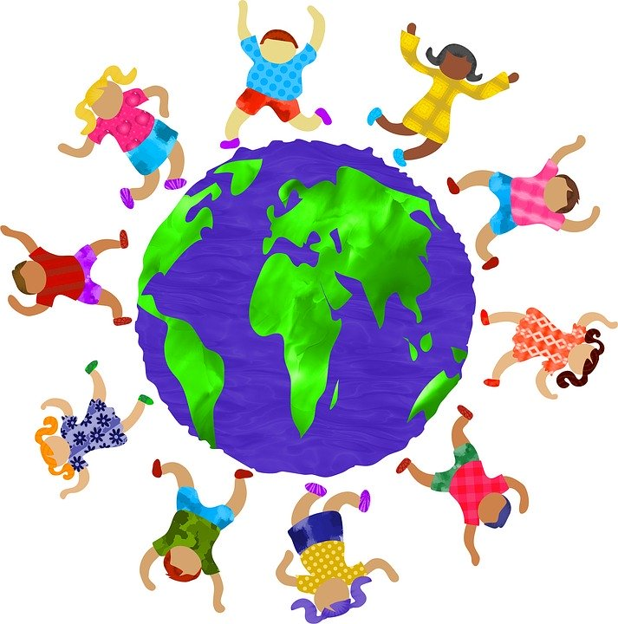
Dzieci nadzieja i radość świata
Nadzieja i radość świata – pod takim tytułem odbył się w Rzymie 2 stycznia 2000 r. Jubileusz dzieci. Nietypowe wydarzenie, bo choć niejednokrotnie Papież spotykał się z różnymi grupami wiernych, to z dziećmi – na taką skalę – po raz pierwszy. Na placu św. Piotra zgromadziło się wówczas 150 tysięcy małych pielgrzymów wraz z rodzicami, opiekunami i duszpasterzami. Znalazły się tam dzieci z całego świata, w tym oczywiście z Polski, aby uroczyście zainaugurować obchody Roku Jubileuszowego w Kościele. Papież miał silnie przekonanie, że lata dziecięce to chyba najważniejszy okres przygotowania do życia. Wierzył, że człowiek wzrasta w dwóch wymiarach: fizycznym i duchowym. Fizyczny odbywa się jakby poza nami, za to mamy wpływ na wymiar duchowy, który dokonuje się dzięki rozwijaniu takich darów jak: rozum, wola, skłonność do miłowania Boga i człowieka. „Niech dorośli otaczają je jak najtroskliwszą opieką, aby dzieci uczyły się budować świat, w którym wszyscy ludzie potrafią żyć w prawdzie, sprawiedliwości i miłości” mówił.

Slide 16
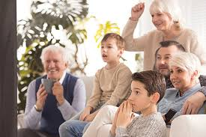
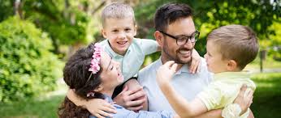
Jan Paweł II o rodzinie:
“Człowiek nie może żyć bez miłości. Pozostaje dla siebie istotą niezrozumiałą, jego życie jest pozbawione sensu, jeśli nie objawi mu się Miłość, jeśli nie spotka się z Miłością.”

Slide 17
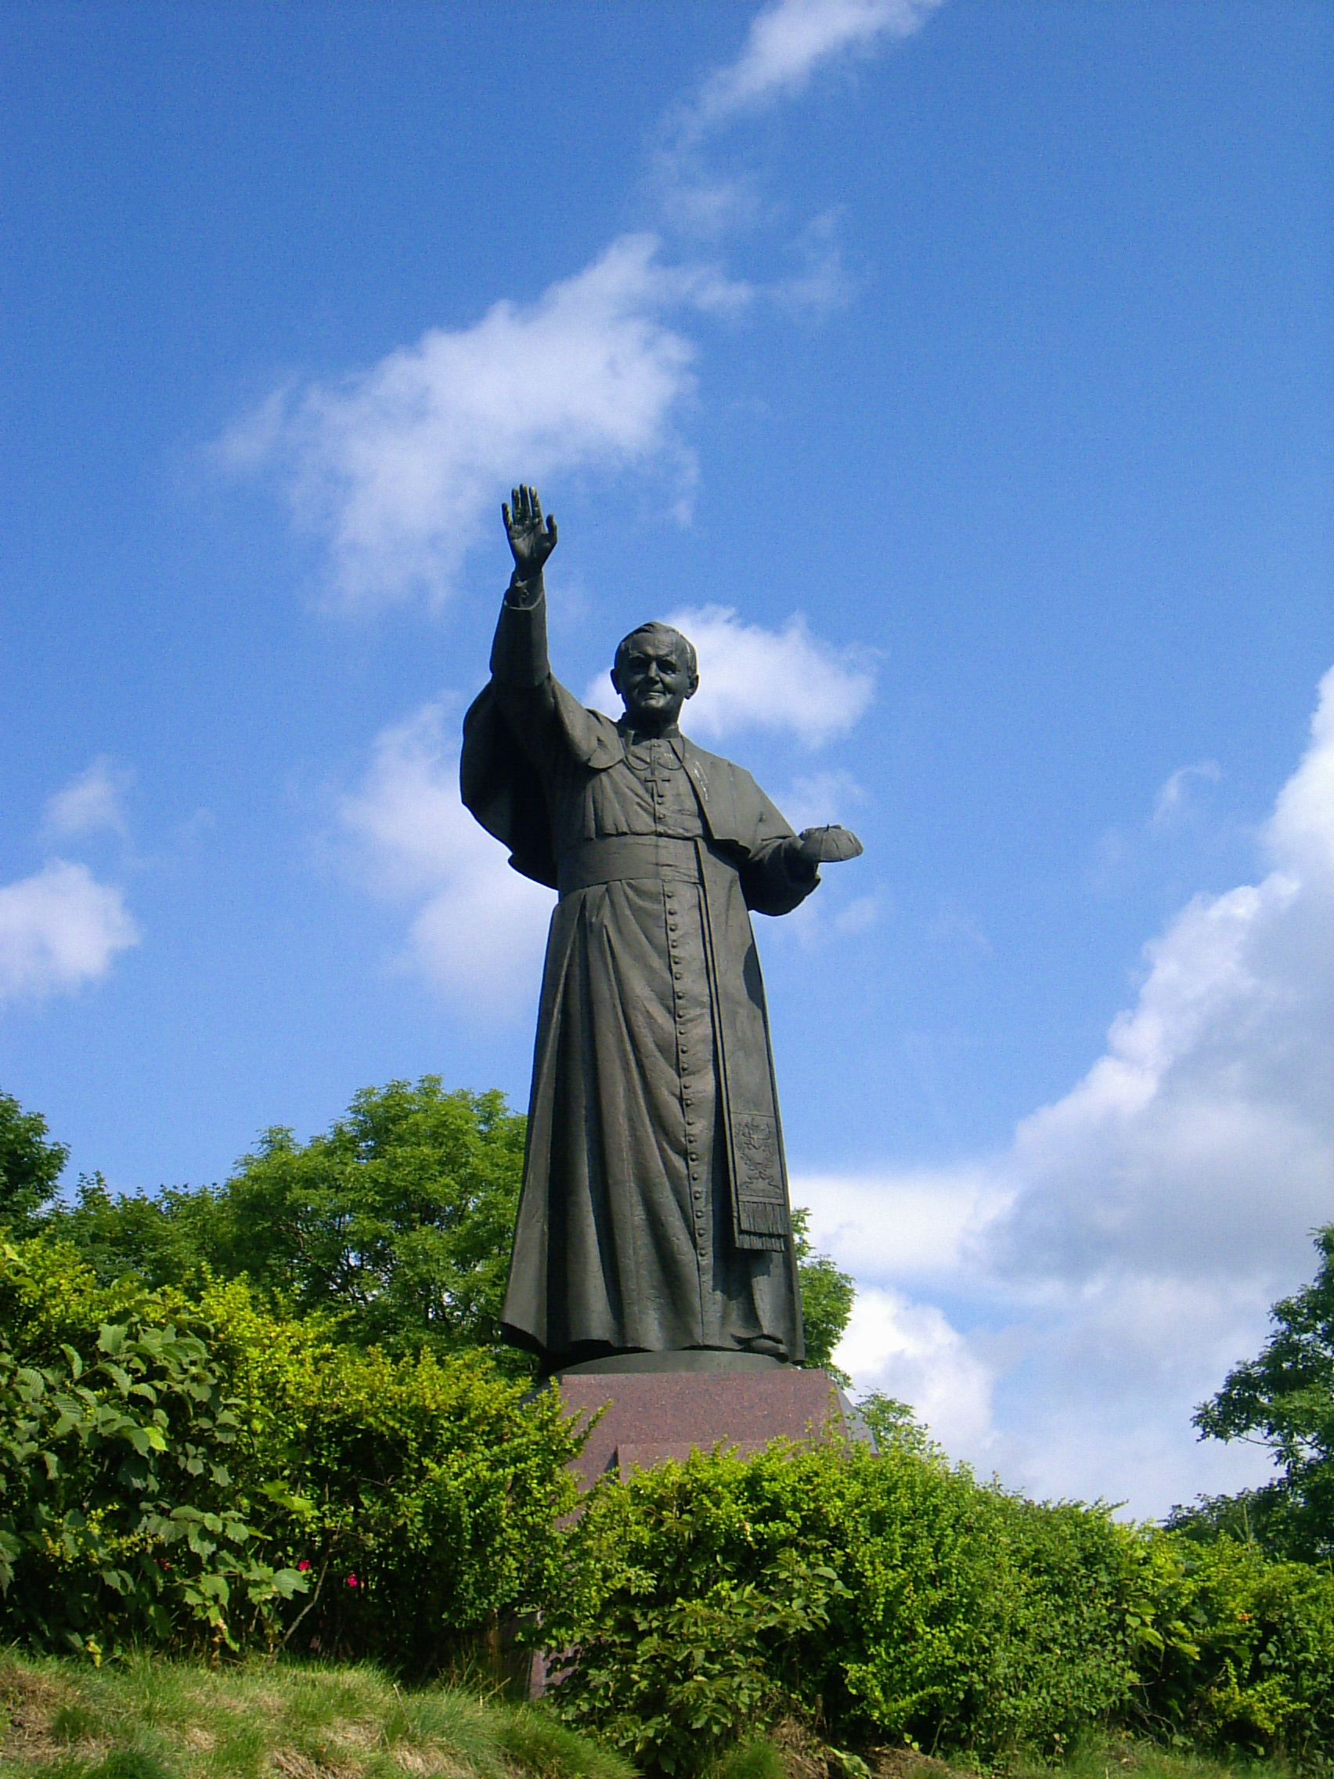
Nadszedł czas na nowego papieża

Slide 18
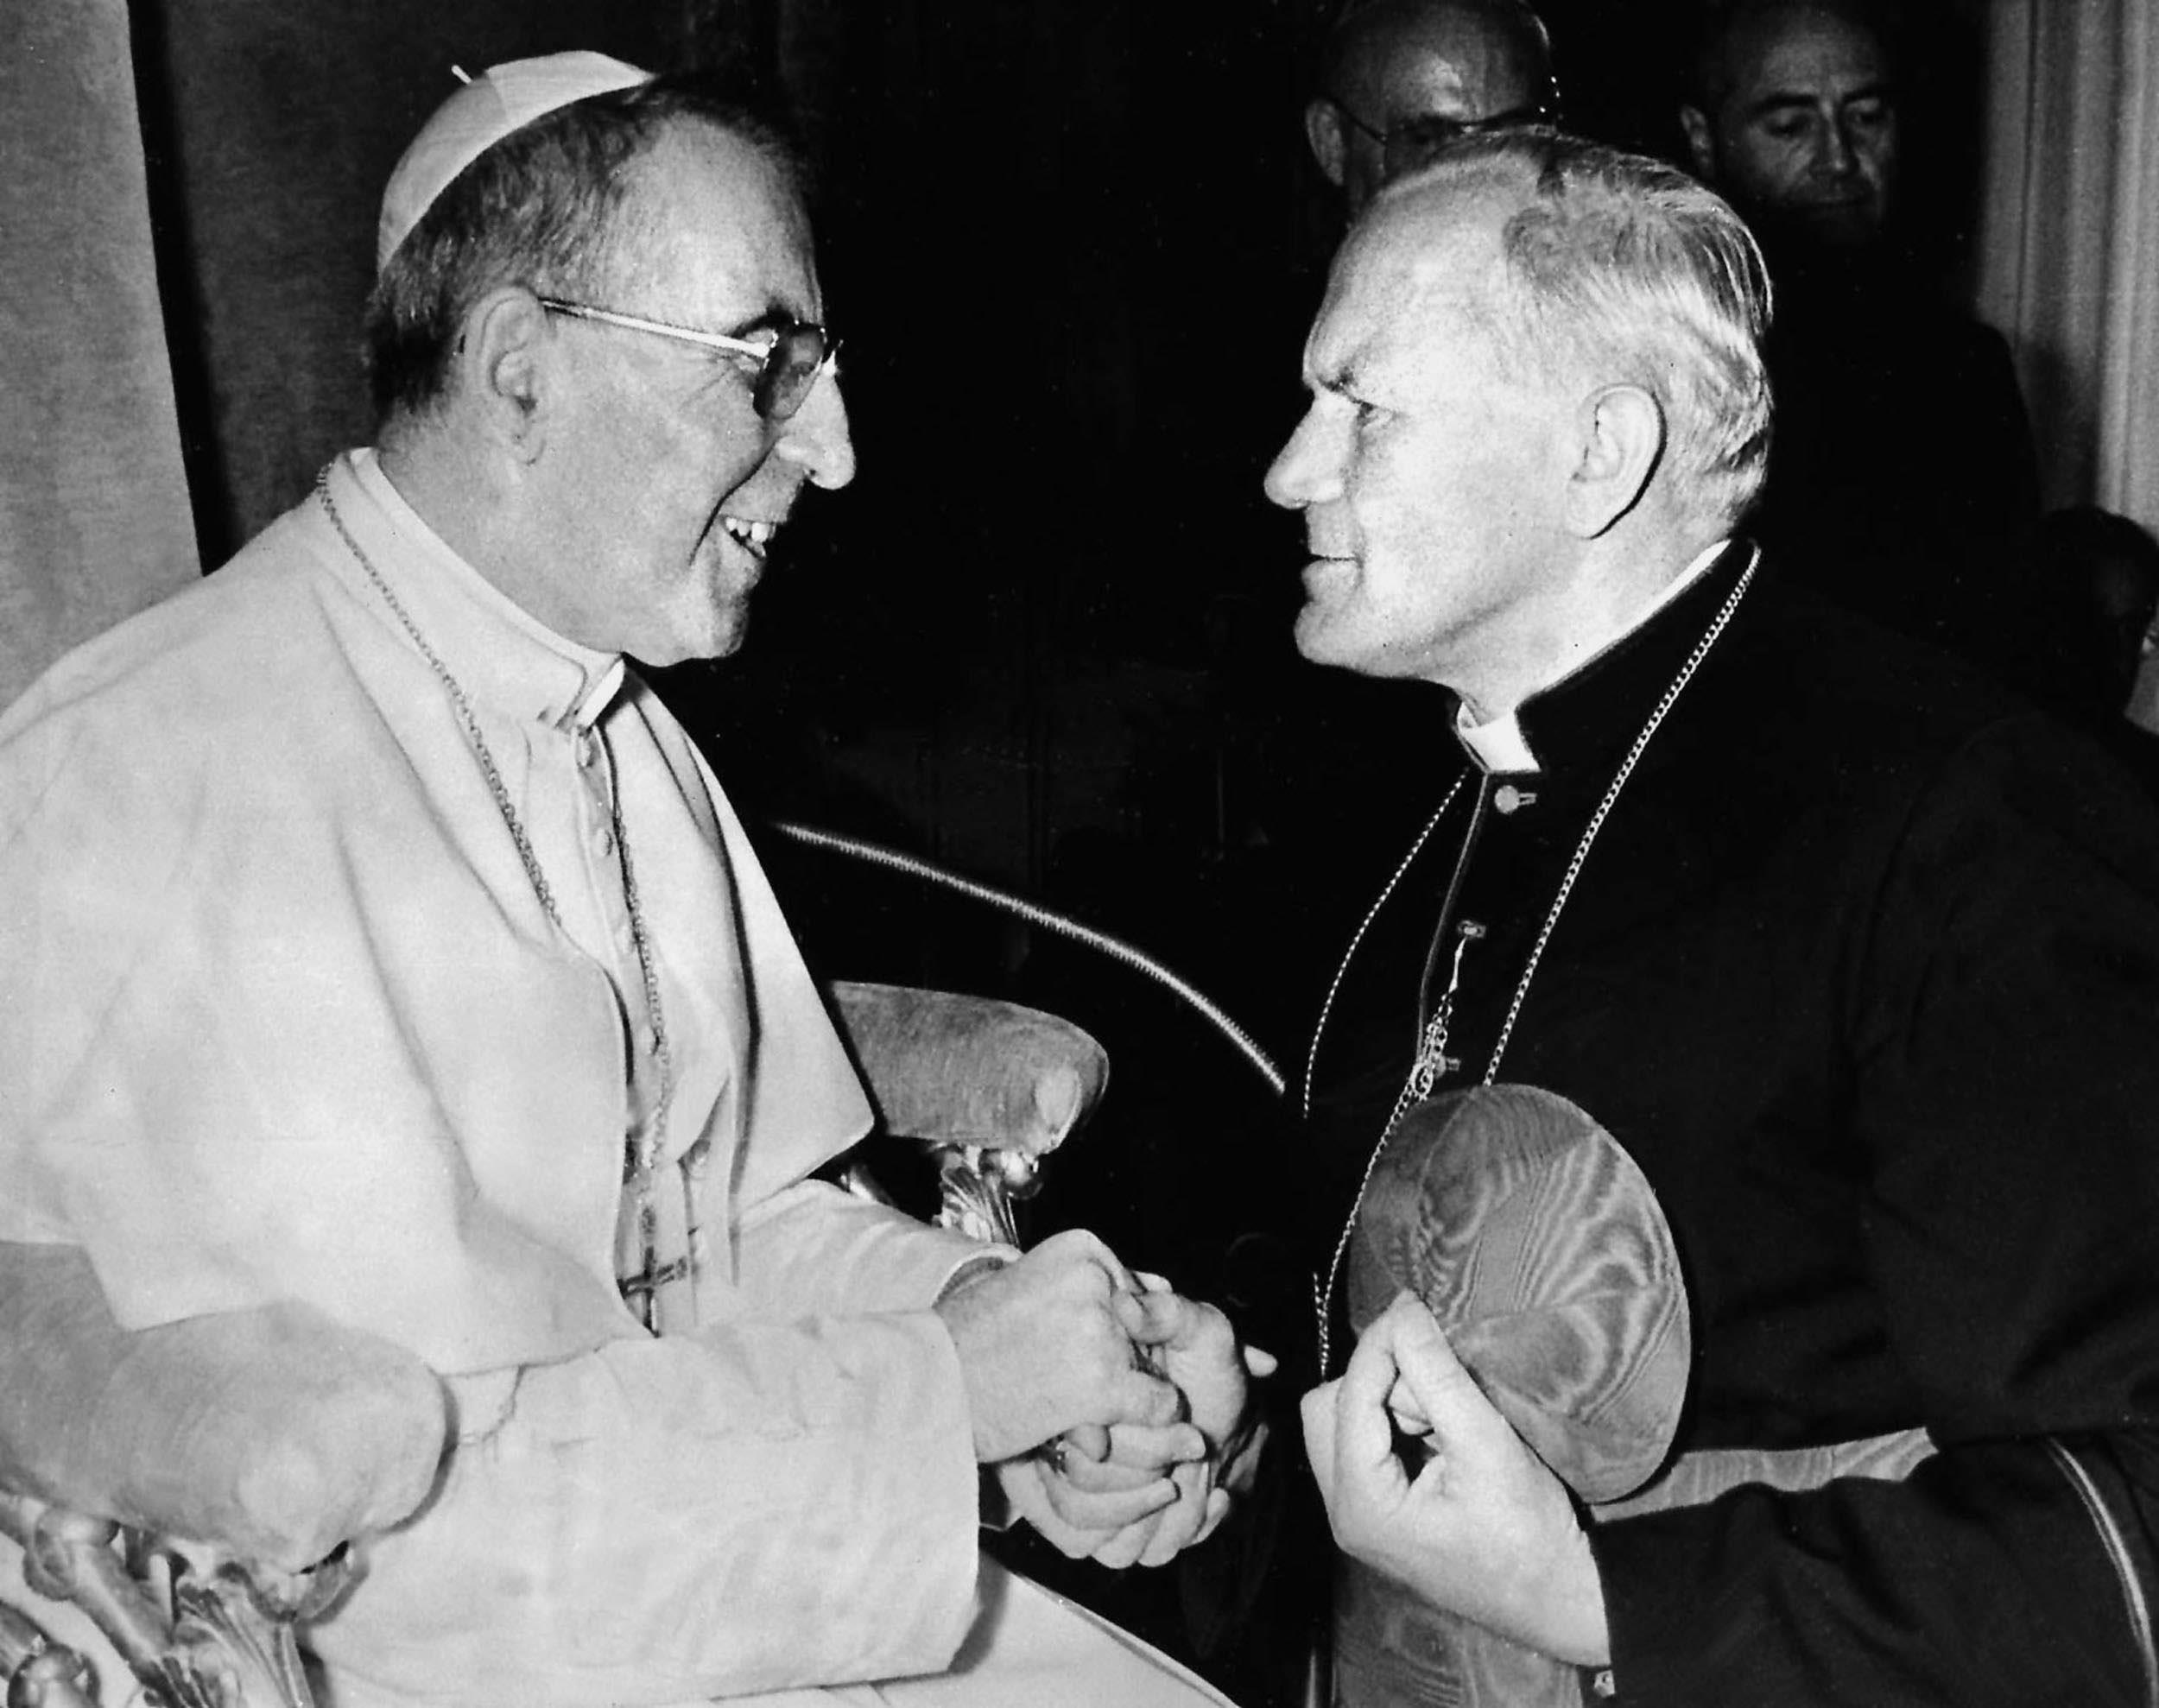
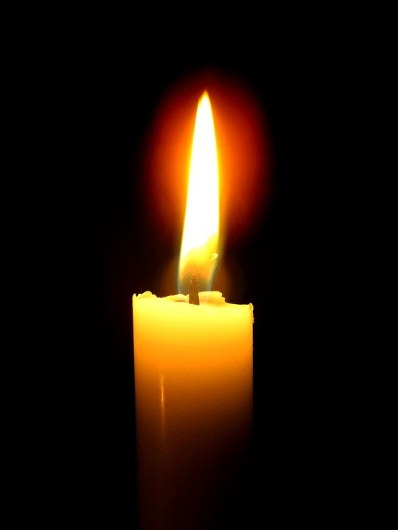
śmiercią życie się kończy...
Krótko po wyborze papieża Jana Paweł I przyszedł list do Karola Wojtyły ,że Jan Paweł I nie żyje, aby się stawił jak najszybciej w Watykanie na wybory przyszłego Papieża. Kard. Wojtyła niemal „na styk” zdążył na konklawe, które wybrało go na papieża. 14 października metropolita krakowski wybrał po południu do rzymskiej kliniki Gemelli, by odwiedzić chorego przyjaciela, biskupa Deskura. Do Kaplicy Sykstyńskiej wszedł ostatni a trzeba wiedzieć, że po zamknięciu wrót Kaplicy do środka nie wpuszcza się nikogo, nawet kardynałów…. Podczas konklawe, prymas Polski kard. Stefan Wyszyński szepnął kardynałowi Wojtyle: “Jeśli wybiorą, proszę nie odmawiać…”.

Slide 19
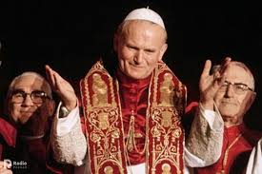
Szczęście dla Polski
Rozpoczęto głosowanie po wielu próbach wybrano Papieża Polaka
Kard. Karol Wojtyła został wybrany na papieża w poniedziałek, 16 października 1978 r., w drugim dniu konklawe. Biały dym zwiastujący dokonanie wyboru pojawił się nad Kaplicą Sykstyńską o godz. 18.18. Metropolita krakowski stał się 262. następcą św. Piotra.

Slide 20
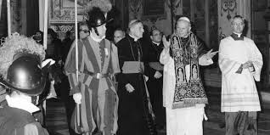
Jan Paweł II był pierwszym od 455 lat papieżem nie-Włochem (od czasu pontyfikatu Hadriana VI, który był Holendrem i pełnił najwyższy urząd w Kościele w latach 1522-23), najprawdopodobniej pierwszym w dziejach papieżem-Słowianinem i pierwszym w historii Kościoła papieżem, który przybranym imieniem powołuje się aż na trzech swoich bezpośrednich poprzedników.
Na konklawe obrady są absolutnie tajne, zaś kardynałów obowiązuje tajemnica, niemniej wedle miarodajnych opinii metropolita krakowski został wybrany w ósmym głosowaniu, przytłaczającą większością 99 głosów (spośród 111 wszystkich uczestników konklawe).

Slide 21
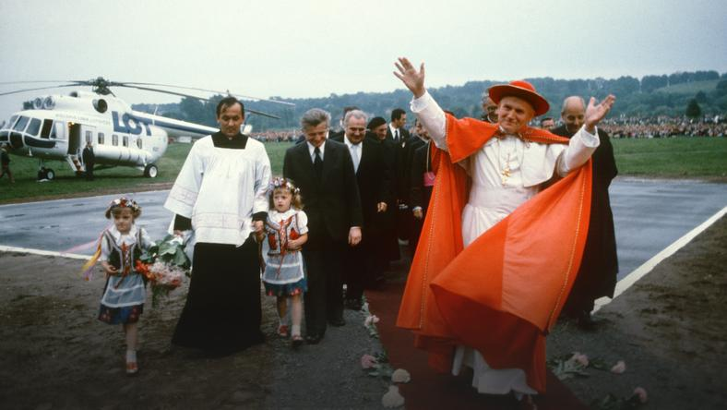
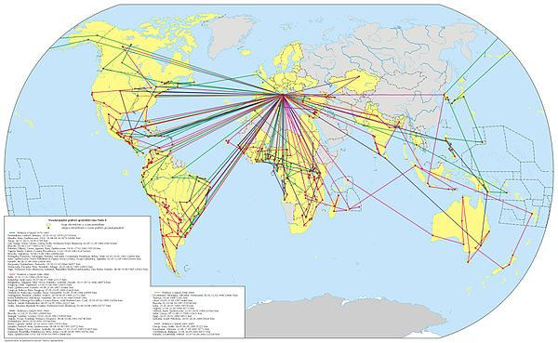
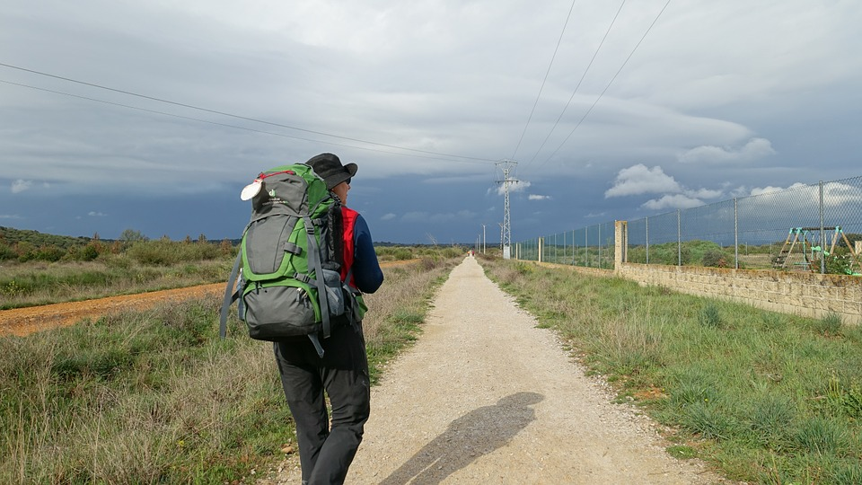
PIELGRZYM ZA PAN BRAT
Jan Paweł II odbył dziewięć razy pielgrzymkę do Polski.
Łącznie był na 104 PIELGRZYMKACH

Slide 22
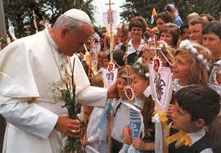
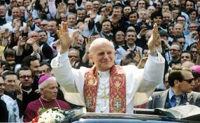
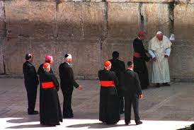
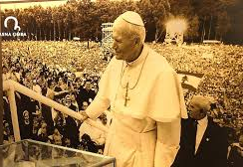
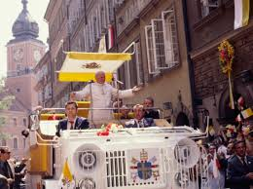
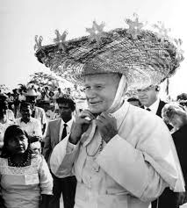
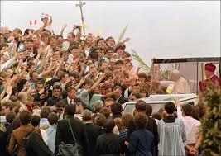
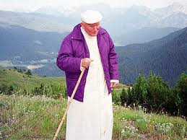
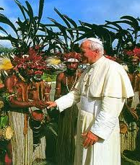
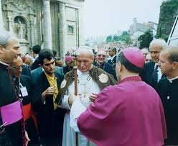
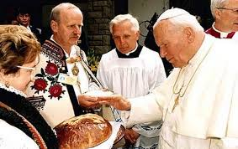
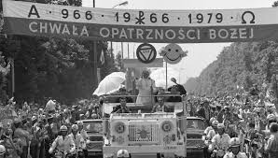

Slide 23
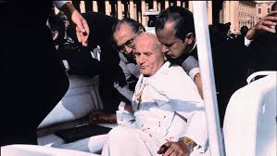
POSTRZELENIE PAPIEŻA
13 maja 1981 roku miał miejsce zamach na życie Jana Pawła II. Podczas audiencji generalnej na placu św. Piotra w Rzymie, o godzinie 17:19 uzbrojony napastnik - Mehmet Ali Agca, oddał w stronę Ojca Świętego strzały. Wybuchła panika, a papieża, ciężko ranionego w brzuch i w rękę natychmiast przewieziono do kliniki w Gemelli, gdzie rozpoczęła się kilkugodzinna dramatyczna walka o jego życie. Cały świat zwrócił swe oczy ku Stolicy Piotrowej i w ogromnym napięciu śledził napływające doniesienia. Wszyscy zadawali sobie pytanie, czy Jan Paweł II przeżyje. Swoje cierpienie Jan Paweł II ofiarował w intencji Kościoła i świata. Rekonwalescencja trwała długo.
Jan Paweł II stwierdził, że data zamachu zbiegała się z rocznicą pierwszego objawienia fatimskiego.
Papież powiedział: „Nie wiem, kto włożył pistolet w rękę strzelca, wiem jednak, kto zmienił lot kuli”.
Uważał, że to Fatimskiej Pani zawdzięcza swoje życie. 1991 roku u jej stóp mówił: „Byłaś mi Matką zawsze, a w sposób szczególny 13 maja 1981 r., kiedy czułem przy sobie Twoją opiekuńczą obecność”.

Slide 24
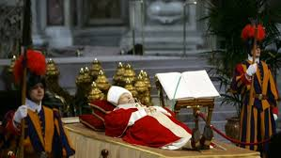
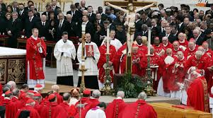
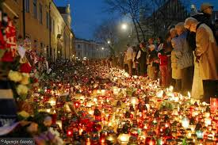
GDY ŚMIERĆ NADCHODZI
GDY ŚWIAT POGRĄŻYŁ SIĘ W ŻAŁOBIE
GODZINA 21:37 2 KWIETNIA 2005 R. PRZYNIOSŁA ŚMIERĆ I JEDNOCZEŚNIE NOWE ŻYCIE

Slide 25
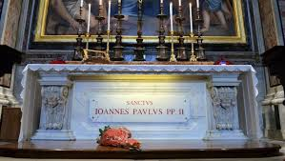
ostatnie słowa wypowiedziane przez papieża wypowiedziane przed śmiercią
"Pozwólcie mi iść do domu Ojca"

Slide 26
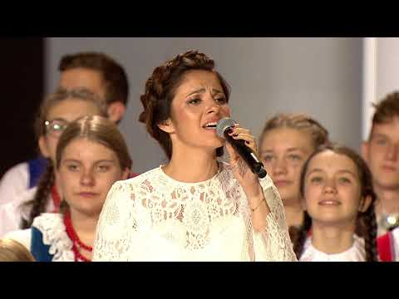

Slide 27
Maja Cebula
DZIĘKUJE ZA UWAGĘ!

